Slide 1
Современные технологии для организации онлайн-продаж
ВЛАДИМИР ЯЗОВСКИХ
Менеджер по развитию INTEC

Slide 2
Рынок e-commerce в 2016 году:
внутрироссийские онлайн-продажи*
190 млн. заказов
×
≈ 4050 руб. средний чек
800 млрд. рублей
Рост в рублях к 2015 г. +24% (+150 млрд. рублей)
*eCommerce в России 2016:
Итоги года/ Data Insight

Slide 3
Онлайн-продажи удвоились за 3 года:
Объем рынка e-commerce в России, млрд. руб.*
800
650
560
415
315
235
2011
2012
2013
2014
2015
2016
*eCommerce в России 2016:
Итоги года/ Data Insight

Slide 4
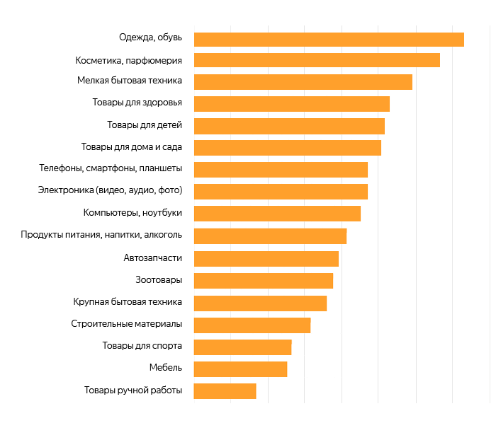
Что по отраслям?*
Доля от всех интернет-покупателей в российских интернет магазинах, %
*По данным Яндекс.Маркета
и компании GFK RUS, декабрь 2016

Slide 5
2016 год
14%
рост среднесуточного количества интернет-заказов у крупных российских интернет-магазинов в феврале 2016 г. по сравнению с февралем в 2015 г.
30%
январь 2015 - январь 2016 г.
*Data Insight

Slide 6
Немного фактов
80%
93%
45%
80% предпринимателей используют не более 2 инструментов интернет маркетинга (добавить иконку)
93% клиентов не анализируют рекламную кампанию
45% компаний неэффективно используют рекламный бюджет

Slide 7
Вызовы, которые стоят перед бизнесом в интернете
Поиск целевой аудитории
Заставить купить на сайте
Удержать клиента

Slide 8
Проблемы рекламодателей
Не учитывается психология клиента

Плохое представление информации (юзабилити, контент, визуализация)
Низкий КПД

Slide 9
Новые вызовы
ФЗ 54
Роскомнадзор

Slide 10
РЕШЕНИЕ
ПРОБЛЕМ

Slide 11
Использование комплекса инструментов

Slide 12
Аналитика и метрика
47%
46%
37%
75%
61%
57%
82%
71%
77%

Slide 13
Сервисы для работы

Slide 14
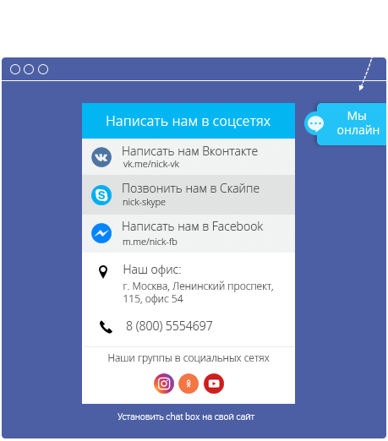
Виджеты

Slide 15
Юзабилити

Slide 16
CRM система

Slide 17
Исполнение законодательных требований

Slide 18
Спасибо за внимание!
ВЛАДИМИР ЯЗОВСКИХ
Менеджер по развитию INTEC
777-80-70; +7 (951) 465-54-51
yv@intecweb.ru

